Slide 1

HOẠT ĐỘNG ÂM NHẠC
Chủ đề: Bản thân
Đề tài:Nội dung trọng tâm:DH: Mời bạn ăn
Nội dung kết hơp:NH: Tôi bị ốm
TC: Tai ai tinh
      Đối tượng: Mẫu giáo lớn (5-6 tuổi)
      Thời gian: 30-35 phút
      Số trẻ: 20-25 trẻ
      Người thực hiện: Nguyễn Thị Lan Anh

Slide 2
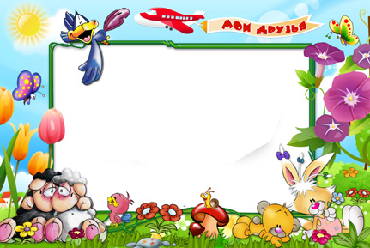
DẠY HÁT:
Mời bạn ăn

Slide 3
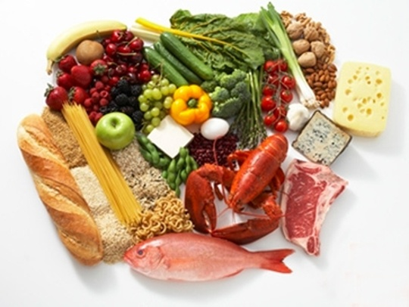

Slide 4
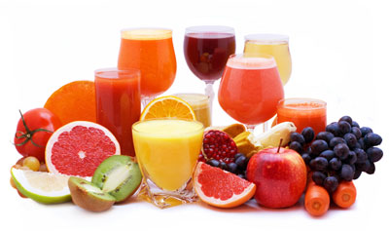

Slide 5
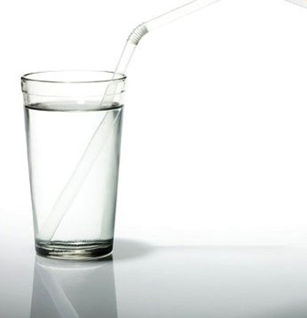


Slide 6
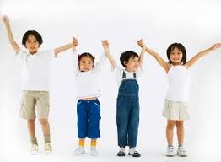
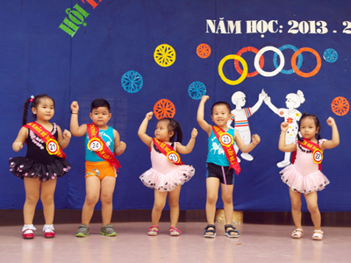

Slide 7
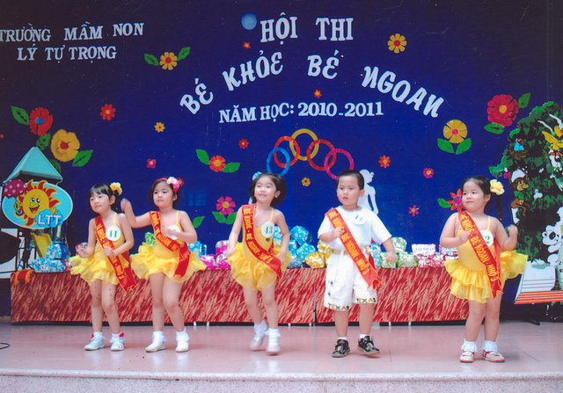

Slide 8
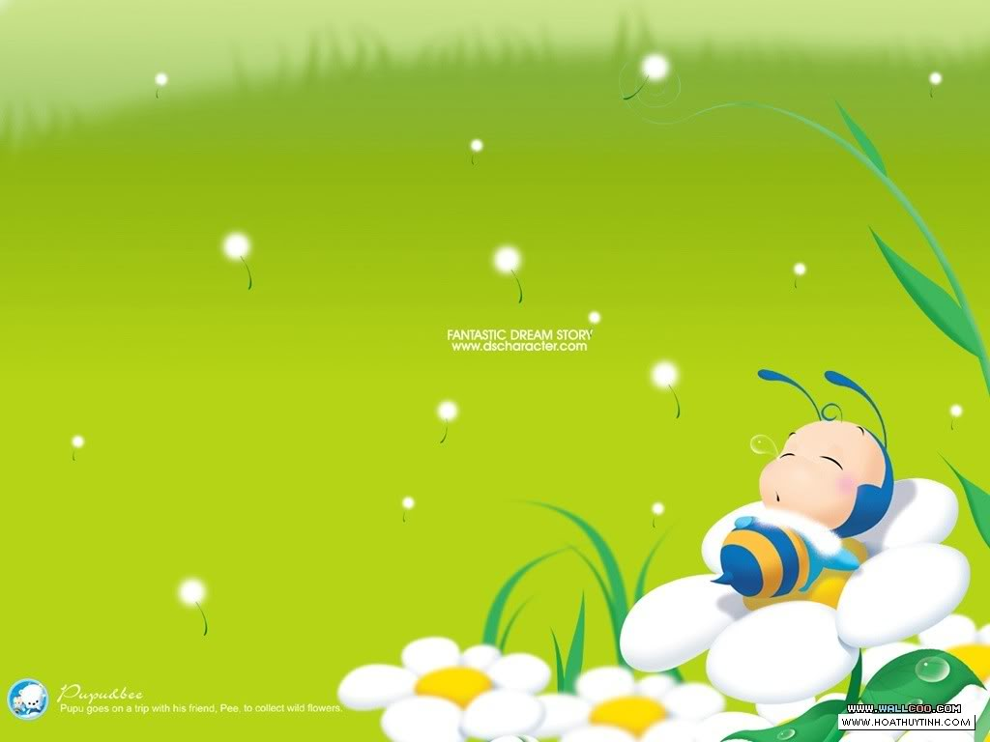

NGHE HÁT:
“Năm ngón tay ngoan”

Slide 9

NGHE HÁT:
“Năm ngón tay ngoan”

Slide 10
TRÒ CHƠI: Tai ai tinh

Slide 11

TRÒ CHƠI: Tai ai tinh

Slide 12
TRÒ CHƠI: Tai ai tinh

Slide 13


TRÒ CHƠI: Tai ai tinh

Slide 14
TRÒ CHƠI: Tai ai tinh

Slide 15
TRÒ CHƠI: Tai ai tinh

